Slide 1
ГЕЛЕОБРАЗОВАНИЕ В ЦИСТЕИН-СЕРЕБРЯНОМ РАСТВОРЕ С УЧАСТИЕМ ПОЛИВИНИЛПИРРОЛИДОНА
Министерство науки и высшего образования РФ
ФГБОУ ВО «Тверской государственный университет»
Химико-технологический факультет
Специальность «Фундаментальная и прикладная химия»
Автор: Кучурова А. К.
Руководители: Пахомов П.М., Хижняк С.Д.
Тверь 2022

Slide 2
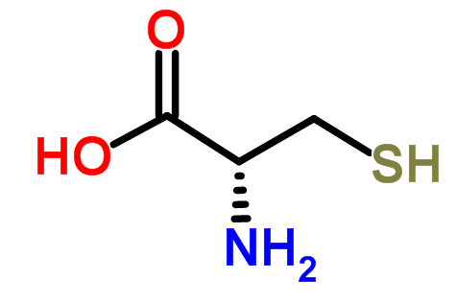
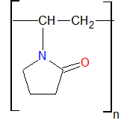
Актуальность
Исследование супрамолекулярных гидрогелей на основе аминокислоты L-цистеина и ацетата серебра с участием поливинилпирролидона (ПВП) представляет научный интерес для понимания процессов самоорганизации и механизма гелеобразования в наноструктурированных системах на основе низкомолекулярных соединений, учитывая простоту их синтеза, возможность модификации и практического применения, например, в медицине.
Цель работы
Изучение процессов самоорганизации и гелеобразования в водном растворе ЦСР (L-цистеин и ацетат серебра) при добавлении (ПВП) и электролита (хлорид меди).
Объекты исследования
ПВП
L-цистеин
Ацетат серебра
1

Slide 3
Образцы
В работе исследованы гелеобразующие системы ЦСР+CuCl₂+ПВП с концентрацией 0.5% при соотношении CuCl₂: ПВП 1:1 и объемами 0.0125, 0.0250, 0.0375 мл.
№ | Состав на 1 мл ЦСР
1 | ЦСР+CuCl₂+ПВП 0.0125
2 | ЦСР+CuCl₂+ПВП 0.025
3 | ЦСР+CuCl₂+ПВП 0.0375
2
3
1
2

Slide 4
Вискозиметрия
Рис.1. Зависимость вязкости свежеприготовленных систем от времени: ЦСР+CuCl₂+ПВП при соотношении CuCl₂:ПВП 1:1 с объемом 0.0125 (1), 0.0250 (2), 0.0375 мл (3).
Рис.2. Зависимость вязкости систем от времени на след. день после приготовления: ЦСР+CuCl₂+ПВП при соотношении CuCl₂:ПВП 1:1 с объемами 0.0125 (1), 0.0250 (2), 0.0375 мл (3).
3

Slide 5
Вискозиметрия
Рис.3. Зависимость вязкости свежеприготовленных систем от времени: ЦСР+CuCl₂ с объемом CuCl₂ = 0.0250 (1), 0.0375 мл (2).
Рис.4. Зависимость вязкости систем от времени: ЦСР+CuCl₂ с объемом CuCl₂ = 0.0250 (1), 0.0375 мл (2) на второй день после приготовления.
4

Slide 6
УФ спектроскопия
Рис.5. Изменение УФ спектров гидрогелей в зависимости от времени приготовления: ЦСР (1), геля с CuCl2 сразу после приготовления (2), через 30 мин (3).
Рис.6. Изменение УФ спектров гидрогелей в зависимости от времени приготовления: ЦСР (1) геля с CuCl2 и ПВП сразу после приготовления (2), геля с CuCl2 и ПВП через 30 мин после приготовления, ПВП (4).
5

Slide 7
УФ спектроскопия и оценка кислотности растворов гелей
Таблица 1. Значения pH для гелей с CuCl₂/ПВП
V(CuCl₂/ПВП)= 1/1 мл | pH
 | Через 30 мин | На 2 день
0 | 3,95 | 3,83
0,0125 | 3,79 | 3,93
0,025 | 3,57 | 3,67
0,0375 | 3,42 | 3,58
Рис.7. Изменение интенсивности различных УФ полос в зависимости от времени состояния геля с объемом (ЦСР/CuCl₂/ПВП= 1/0.0375/0.0375 мл)
С (CuCl2)= 2∙10⁻² моль; C (ПВП)= 0.5 %
6

Slide 8
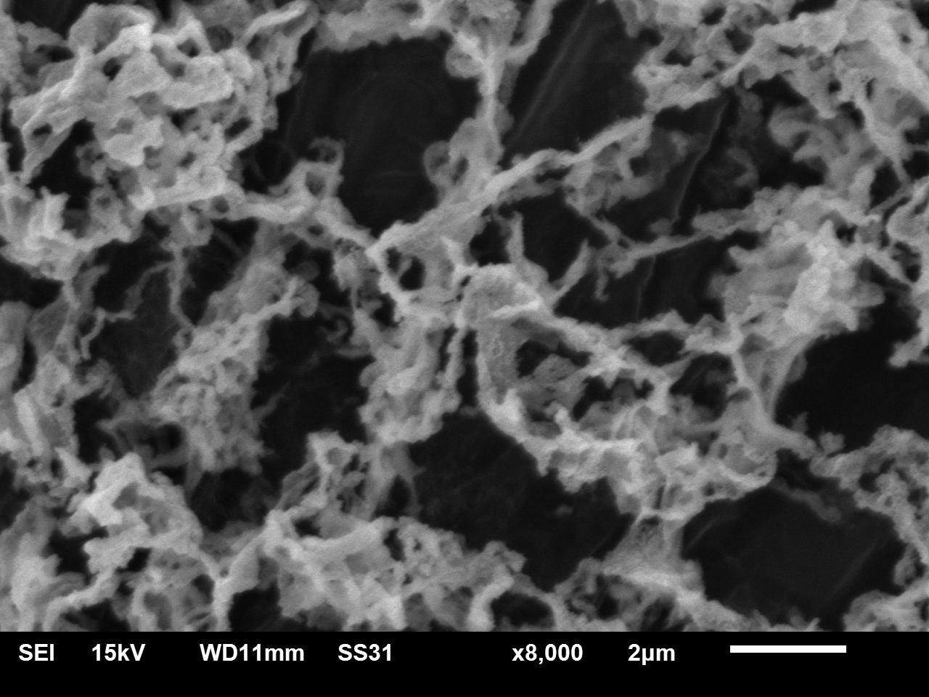
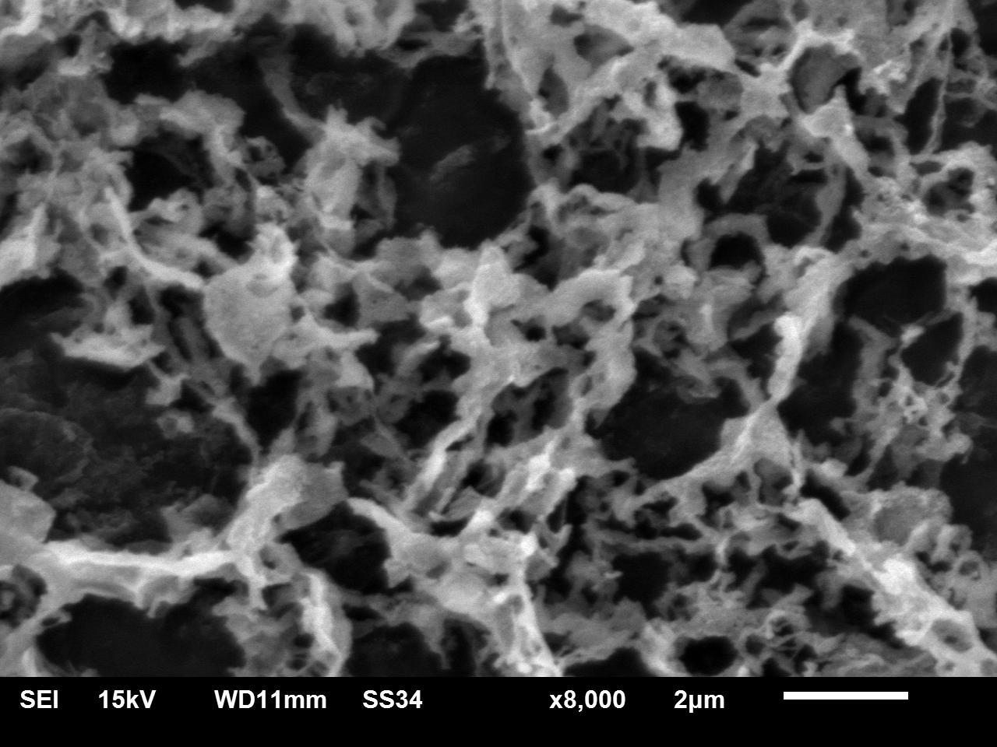
Снимки СЭМ
Рис.8. СЭМ изображения свежеприготовленного геля с CuCl2.
Рис.9. СЭМ изображения свежеприготовленного геля с CuCl2 и ПВП.
7

Slide 9
ИК спектроскопия
Группа | Частоты,см⁻¹
ν (C=O) вал. | ~ 1706
ν (CH2 в цикле) деф. | ~ 1414
ν (C-H) деф. | ~ 713
ν (Cu-Cl) вал. | ~ 535
Рис.10 ИК спектры пропускания высушенного образца геля с CuCl2 (1) и геля с CuCl2 и ПВП (2).
8

Slide 10
ИК спектроскопия
Рис.11 ИК спектры пропускания высушенного образца ЦСР (1) и геля с CuCl2.
9

Slide 11
Выводы
Установлено, что водные растворы ЦСР и ПВП хорошо совмещаются, а при объемах 0.0250 и 0.0375 мл формируется супрамолекулярный гель.
Гидрогели образуются не только с добавлением электролита (хлорида меди), но и добавлением с ПВП.
ПВП стабилизирует систему т.е. система без полимера быстрее разрушается, о чем свидетельствуют данные вискозиметрии.
10

